Slide 1
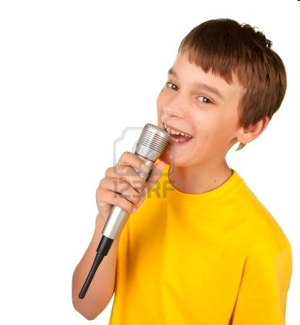
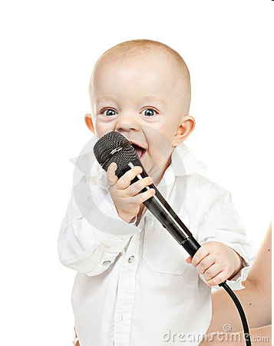
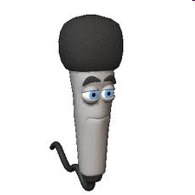
PRESENTACIONS AMB ENREGISTRAMENT DE VEU

Slide 2
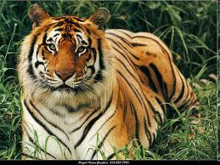

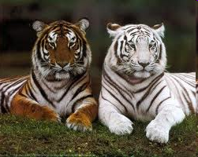
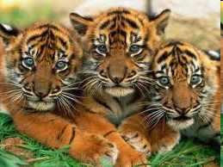
UN TIGRE

Slide 3
DOS TIGRES

Slide 4
TRES TIGRES

Slide 5
UN TIGRE
DOS TIGRES
TRES TIGRES

Slide 6
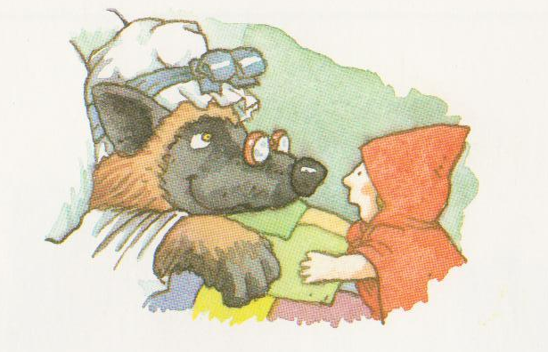
Àvia... Quin nas més gros que tens!

Slide 7
Àvia... Quina boca més gran que tens!

Slide 8
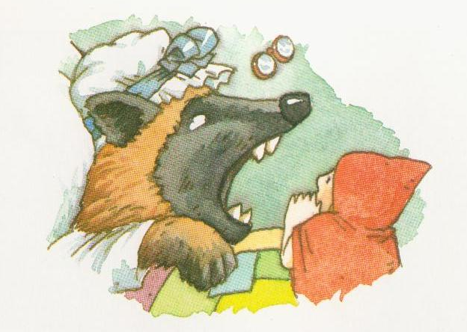
És per...

Slide 9
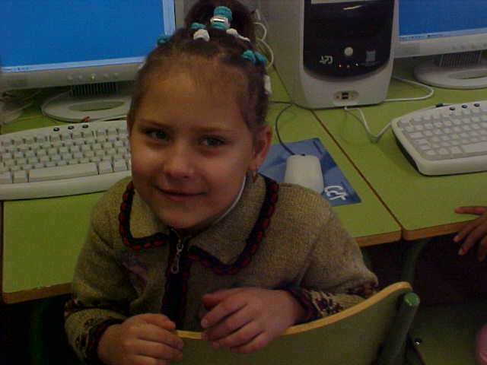
Jo em dic Anna.Tinc 6 anys. Vaig néixer a Rússia. No tinc germans ni germanes. M’agrada córrer.

Slide 10
Jo em dic Anna.Tinc 6 anys.

Slide 11
Jo em dic Anna.Tinc 6 anys. Vaig néixer a Rússia.

Slide 12
Jo em dic Anna.Tinc 6 anys. Vaig néixer a Rússia. No tinc germans ni germanes.

Slide 13
Jo em dic Anna.Tinc 6 anys. Vaig néixer a Rússia. No tinc germans ni germanes. M’agrada córrer.

